Slide 1









Desarrollo
PROYECTO APT

Slide 2





CONTENIDO
01
02
03
04
Contexto
Problemática
Diagrama de Proceso
Necesidad
09
10
11
12
Roles
Evidencias
Épicas
Product Backlog
Demostración
Conclusiones
17
18
05
06
07
08
Solución
Arquitectura
Modelo de Datos
Metodología
13
14
15
16
Carta Gantt
Presupuesto
Tablero Kanban
Sprint’s

Slide 3




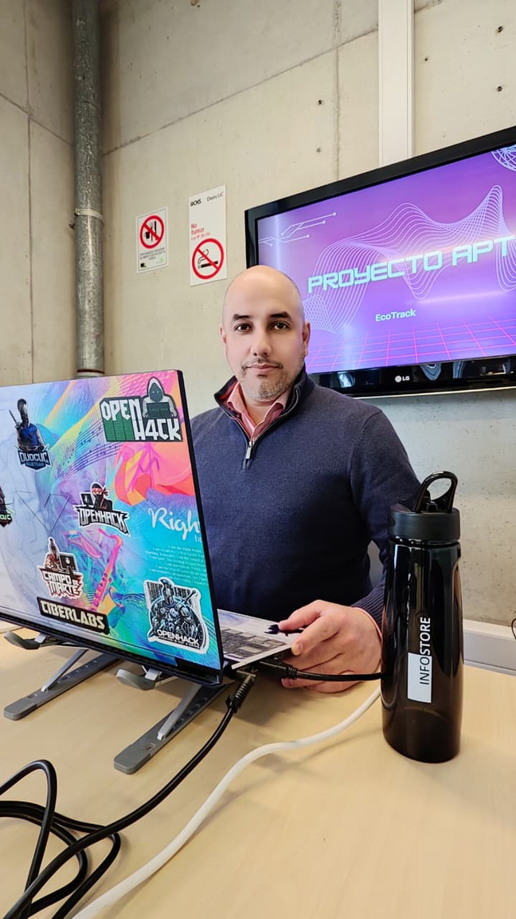


01 CONTEXTO

Slide 4




COSEMAR S.A. es una empresa experta en el manejo integral de residuos. Despliegan labores de recolección, transporte y disposición final de residuos bajo exigentes estándares de seguridad y calidad que les permiten ofrecer a sus clientes y usuarios el servicios de excelencia basados en el cuidado del medioambiente y la integridad de sus colaboradores y con un positivo impacto en las comunidades donde trabajan.

Slide 5
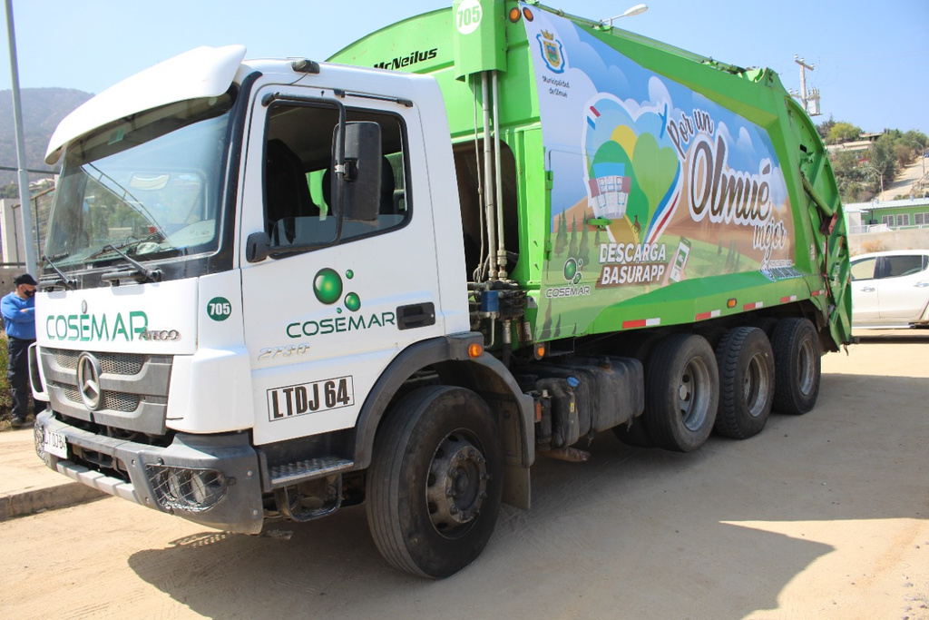
02 PROBLEMÁTICA

Slide 6

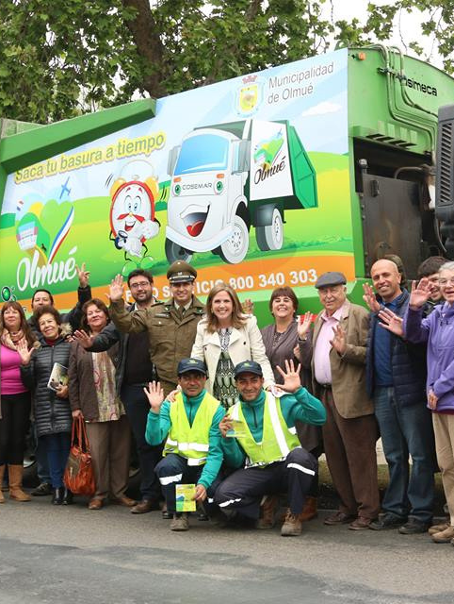

Cosemar enfrenta un problema crítico en la gestión de sus incidentes y un largo tiempo de respuesta. Actualmente, un solo incidente puede tardar hasta seis meses en resolverse. Este prolongado periodo no solo genera un alto costo en tiempo y recursos, sino que también provoca importantes pérdidas económicas a largo plazo. La falta de un sistema ágil para atender y cerrar incidentes genera un cuello de botella que afecta la productividad y la rentabilidad de la empresa. En resumen, la ineficiencia en la gestión de incidentes en Cosemar se traduce directamente en una pérdida de tiempo y dinero.

Slide 7

03
DIAGRAMA
DE PROCESO

Slide 8
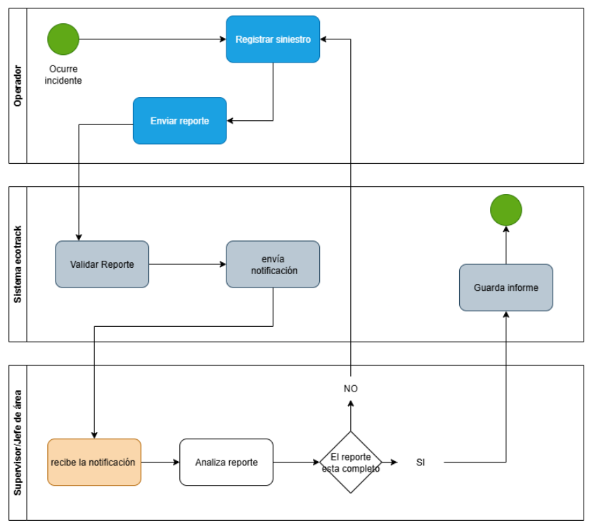

DIAGRAMA
DE
PROCESO

Slide 9
04 NECESIDAD

Slide 10

1. Digitalizar la captura de datos.
El reporte de incidentes hoy es manual y desorganizado (WhatsApp, llamadas).
Requerimos una aplicación móvil para que nuestros operadores registren incidentes de forma estandarizada y con evidencias (fotos y videos) desde el lugar.
2. Agilizar las notificaciones
necesidades
La comunicación es lenta, lo que retrasa las respuestas.
Necesitamos un sistema que envíe alertas automáticas e instantáneas por WhatsApp y correo electrónico a las personas correctas, según la gravedad del incidente.
3. Asegurar la transparencia y trazabilidad
No tenemos una visión clara ni un registro unificado para las auditorías.
Necesitamos una plataforma centralizada que almacene todo, genere informes en tiempo real y garantice que cada acción es auditable.

Slide 11
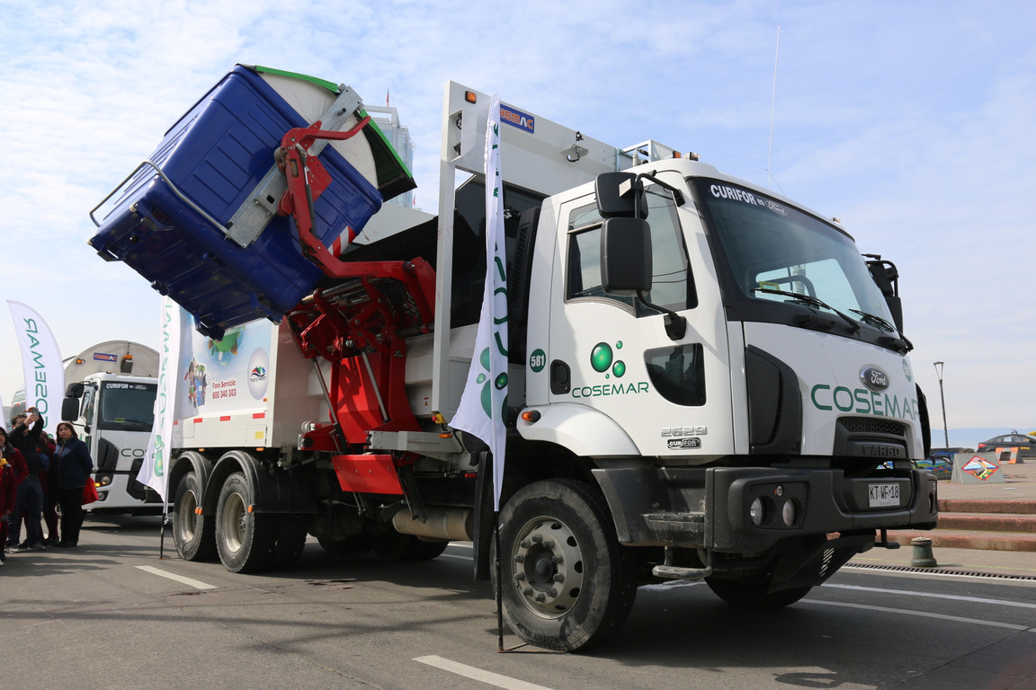
05 Solución

Slide 12




Slide 13



Plataforma Integral
Desarrollaremos una aplicación móvil para captura de datos en terreno, con un backend usando como base de datos en MongoDB para gestionar la información
Automatización Inteligente
La plataforma utilizará n8n para orquestar la comunicación, enviando notificaciones vía WhatsApp Cloud API y SMTP, y con OpenAI para la clasificación automática de incidentes.
Visualización y Control
Se implementará un dashboard web para visualizar en tiempo real todos los incidentes, brindando control total y datos auditables para la toma de decisiones.

Slide 14
06 Arquitectura

Slide 15
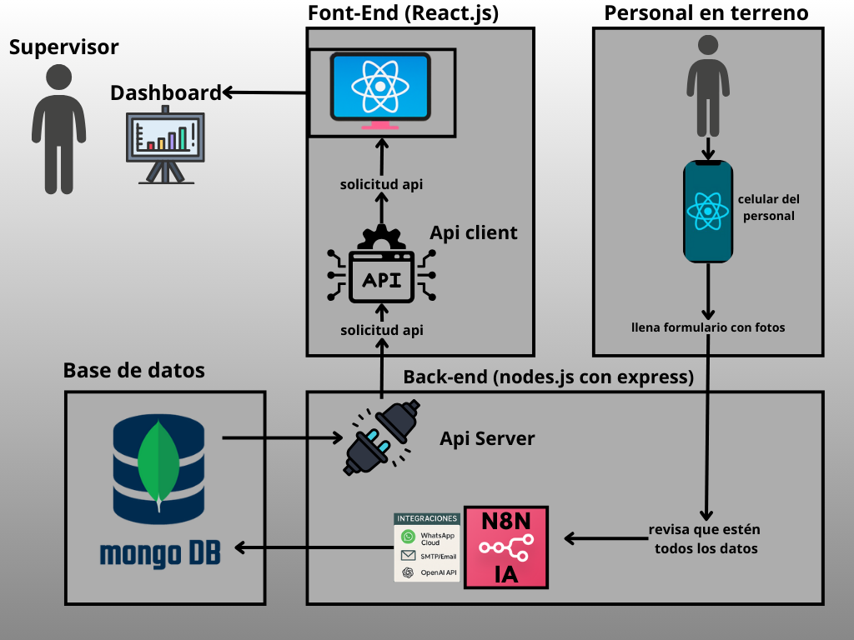


Slide 16
07
Modelo de Datos

Slide 17
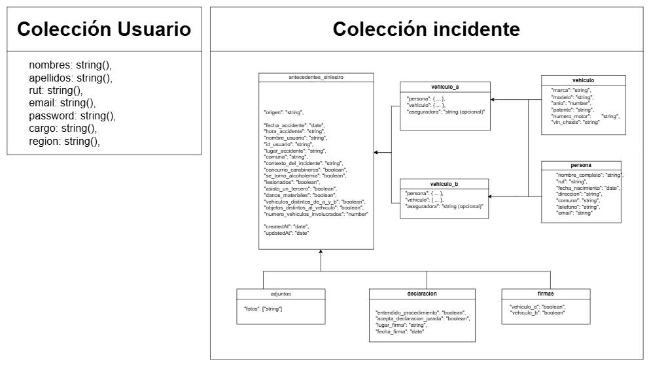

Slide 18
08 Metodología

Slide 19

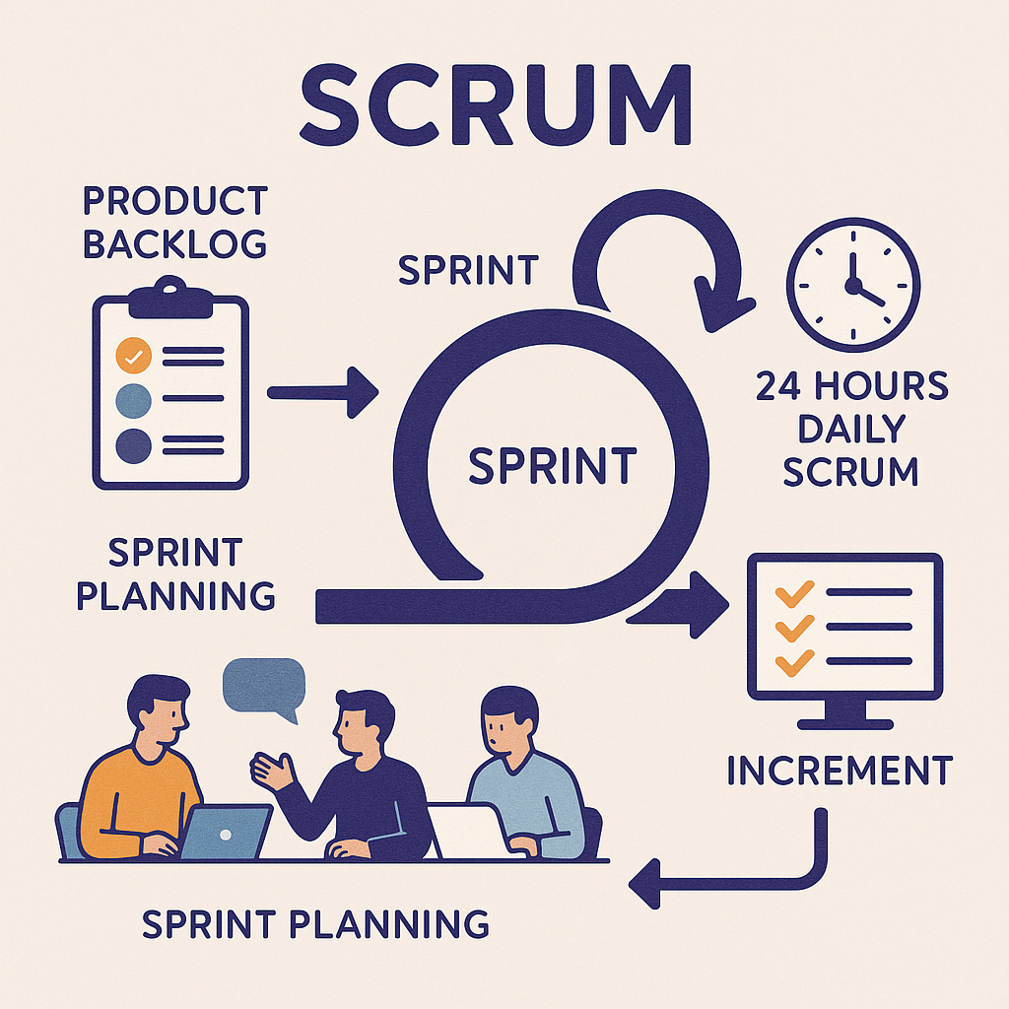
scrum

Slide 20

09 Roles y Responsabilidades

Slide 21



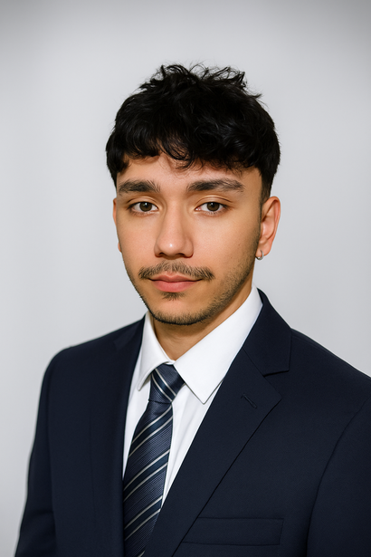
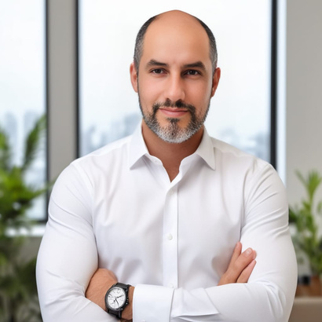
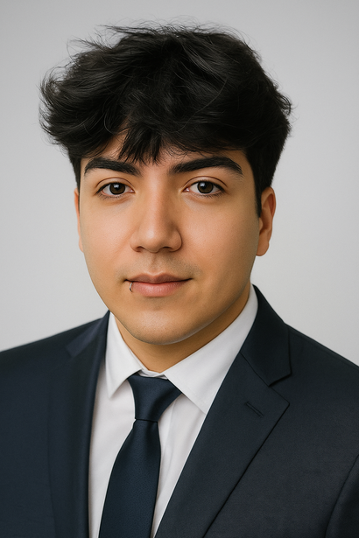
Roles y responsabilidaes
Jose ignacio almontes fuenzalida
Carlos Eduardo navarro joansen
Giovanni bastián vargas contreras
Tech Lead (TL)
Backend Developer (BE)
Frontend Mobile Developer (FE Móvil)
Product Owner (PO)
Scrum Master (SM)
DevOps Engineer
Frontend Web Developer (FE Web)
Quality Assurance (QA)

Slide 22
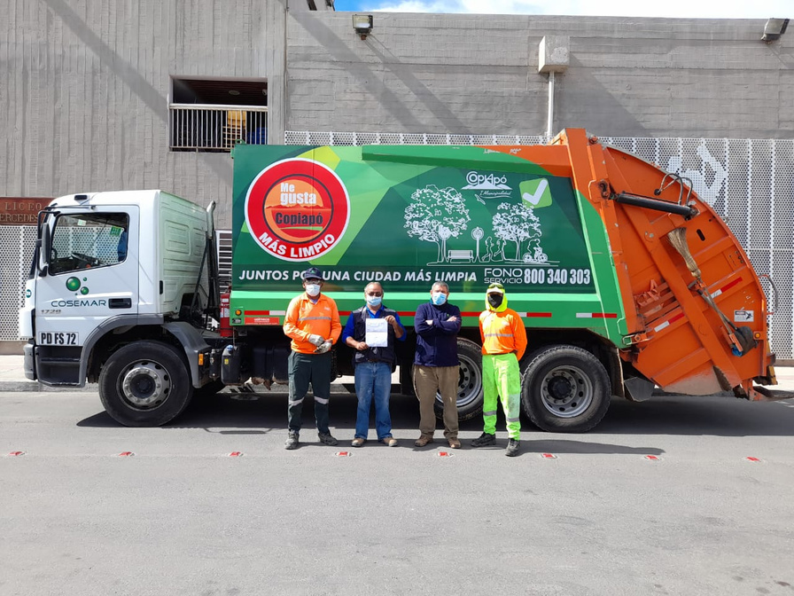
10 Evidencias

Slide 23


Evidencias
Definición Proyecto apt
Arquitectura
Product Backlog
Presentación FINAL DE LA SOLUCIÓN
Retrospectiva del proyecto
Épicas e Historias de usuarios

Slide 24
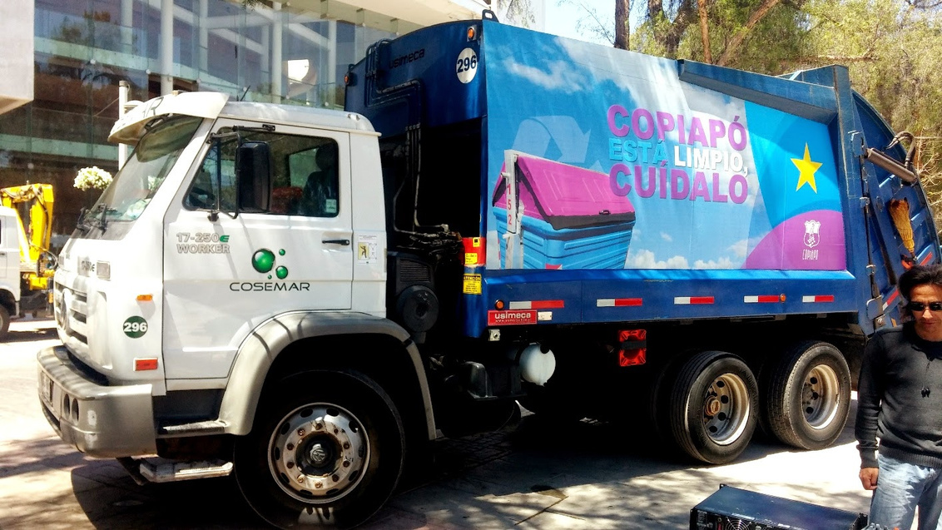
11 Épicas

Slide 25



Épicas
Épica 1: Registro de incidentes en terreno
Épica 2: Clasificación automática de incidentes con IA
Épica 3: Notificaciones críticas en tiempo real
Épica 4: Auditoría y trazabilidad completa
Épica 5: Reporterías y KPIs operativos
Épica 6: Seguridad y control de acceso basado en roles (RBAC)

Slide 26

12 Product Backlog

Slide 27
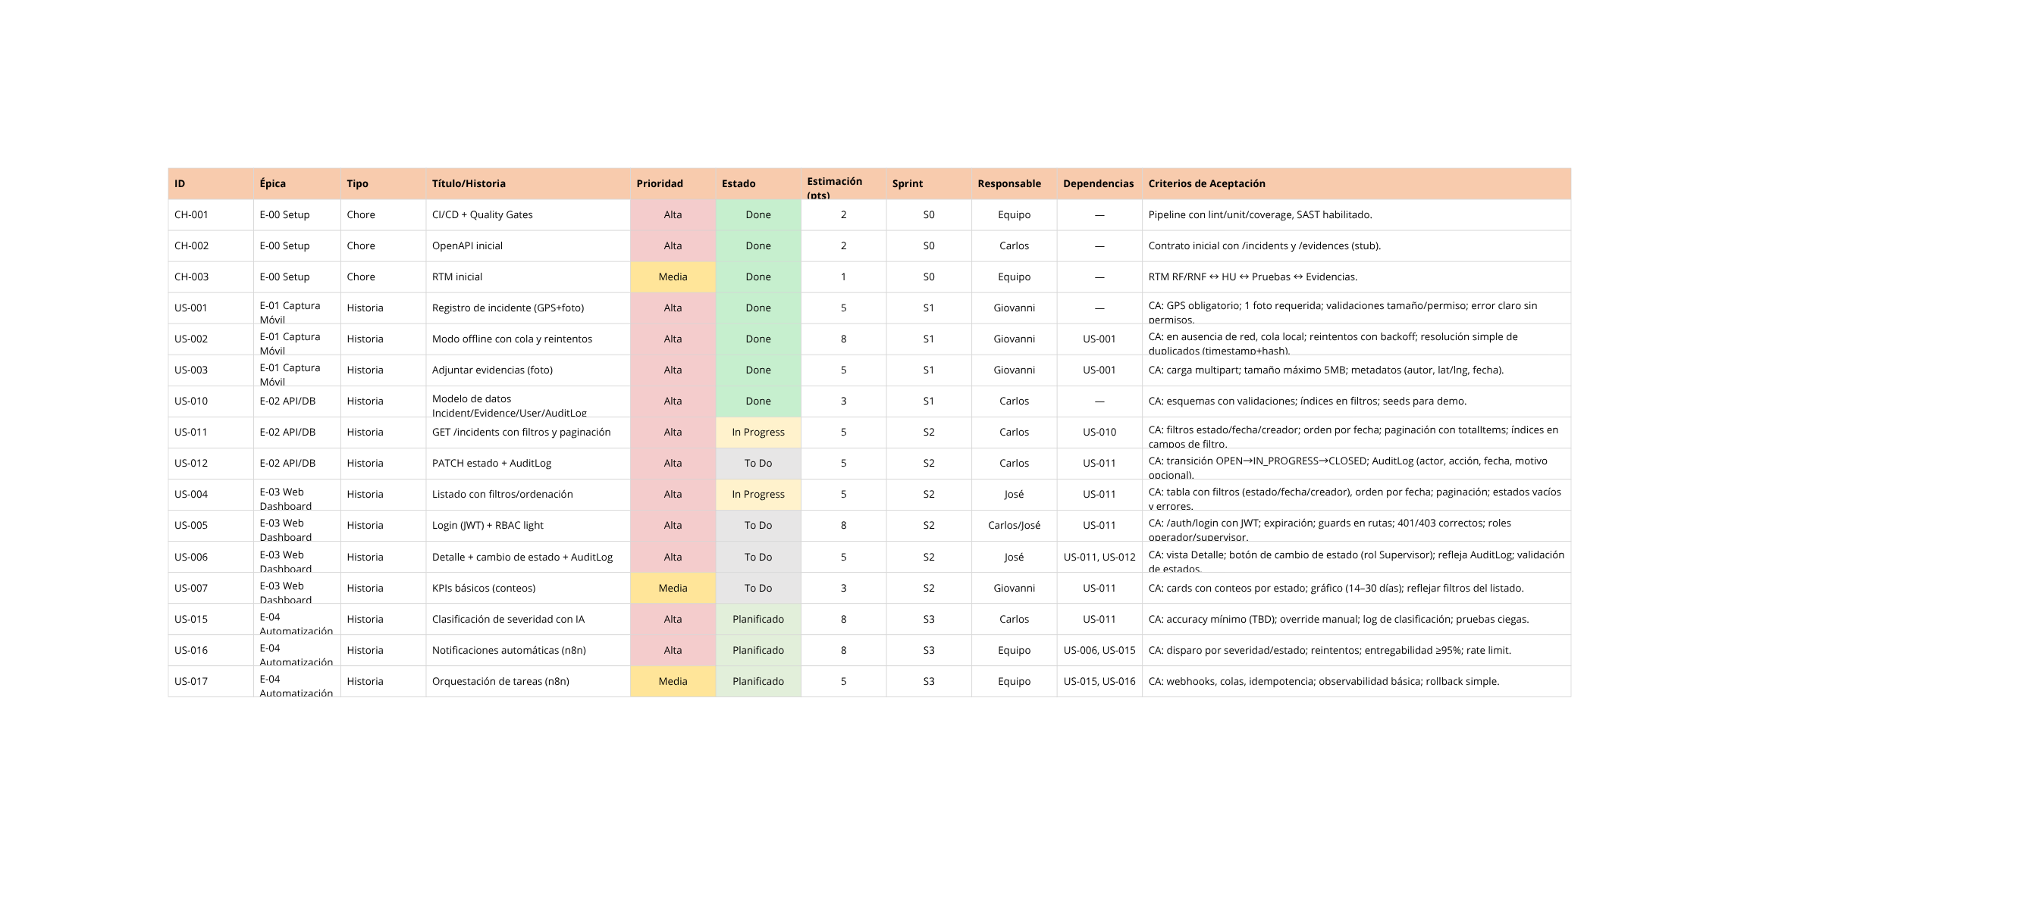

Slide 28
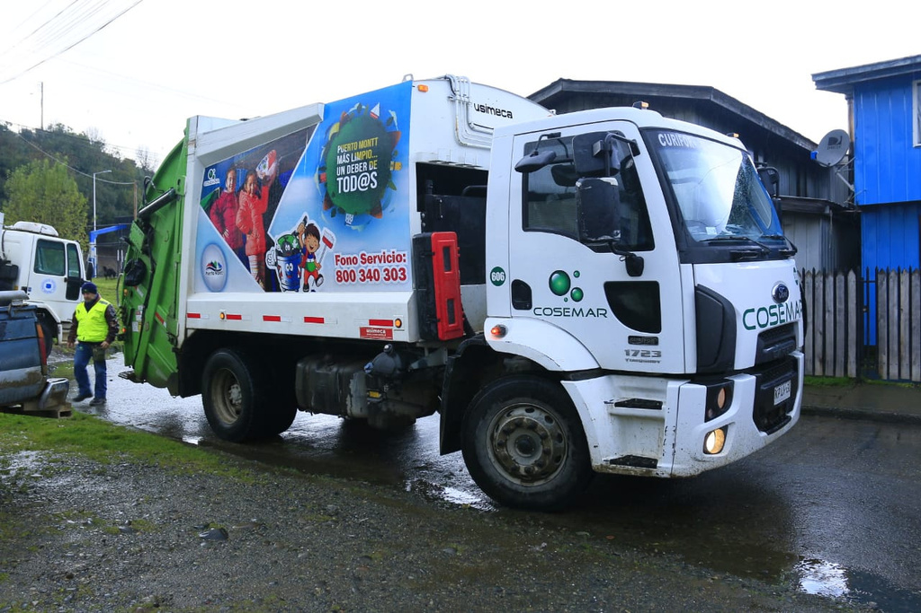
13 Cronograma

Slide 29
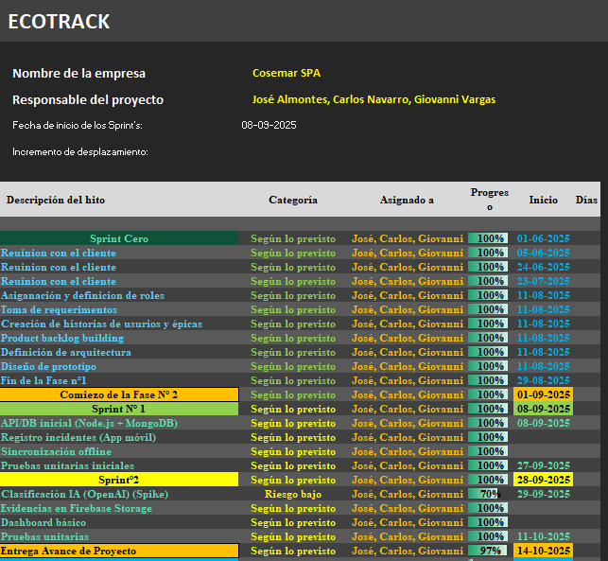
Carta gantt

Slide 30
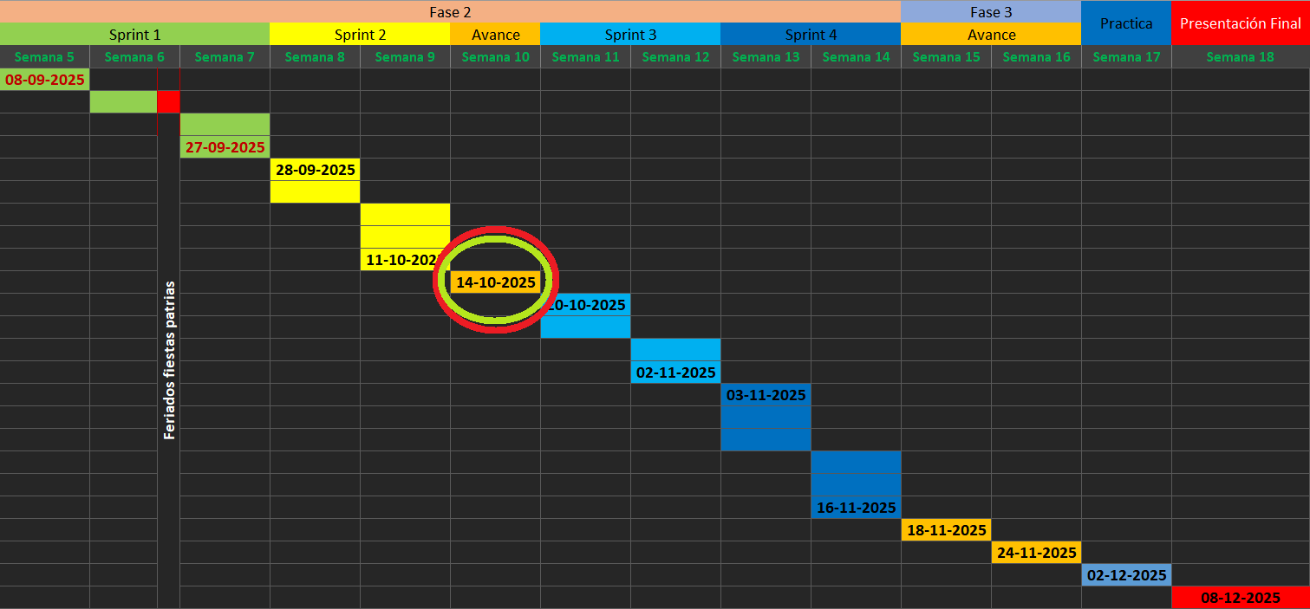

Slide 31
14
Presupuesto

Slide 32
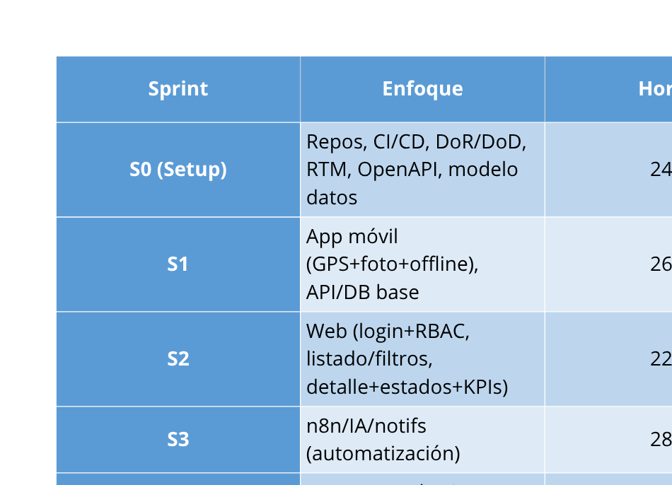

Slide 33
15
Tablero Kanban

Slide 34
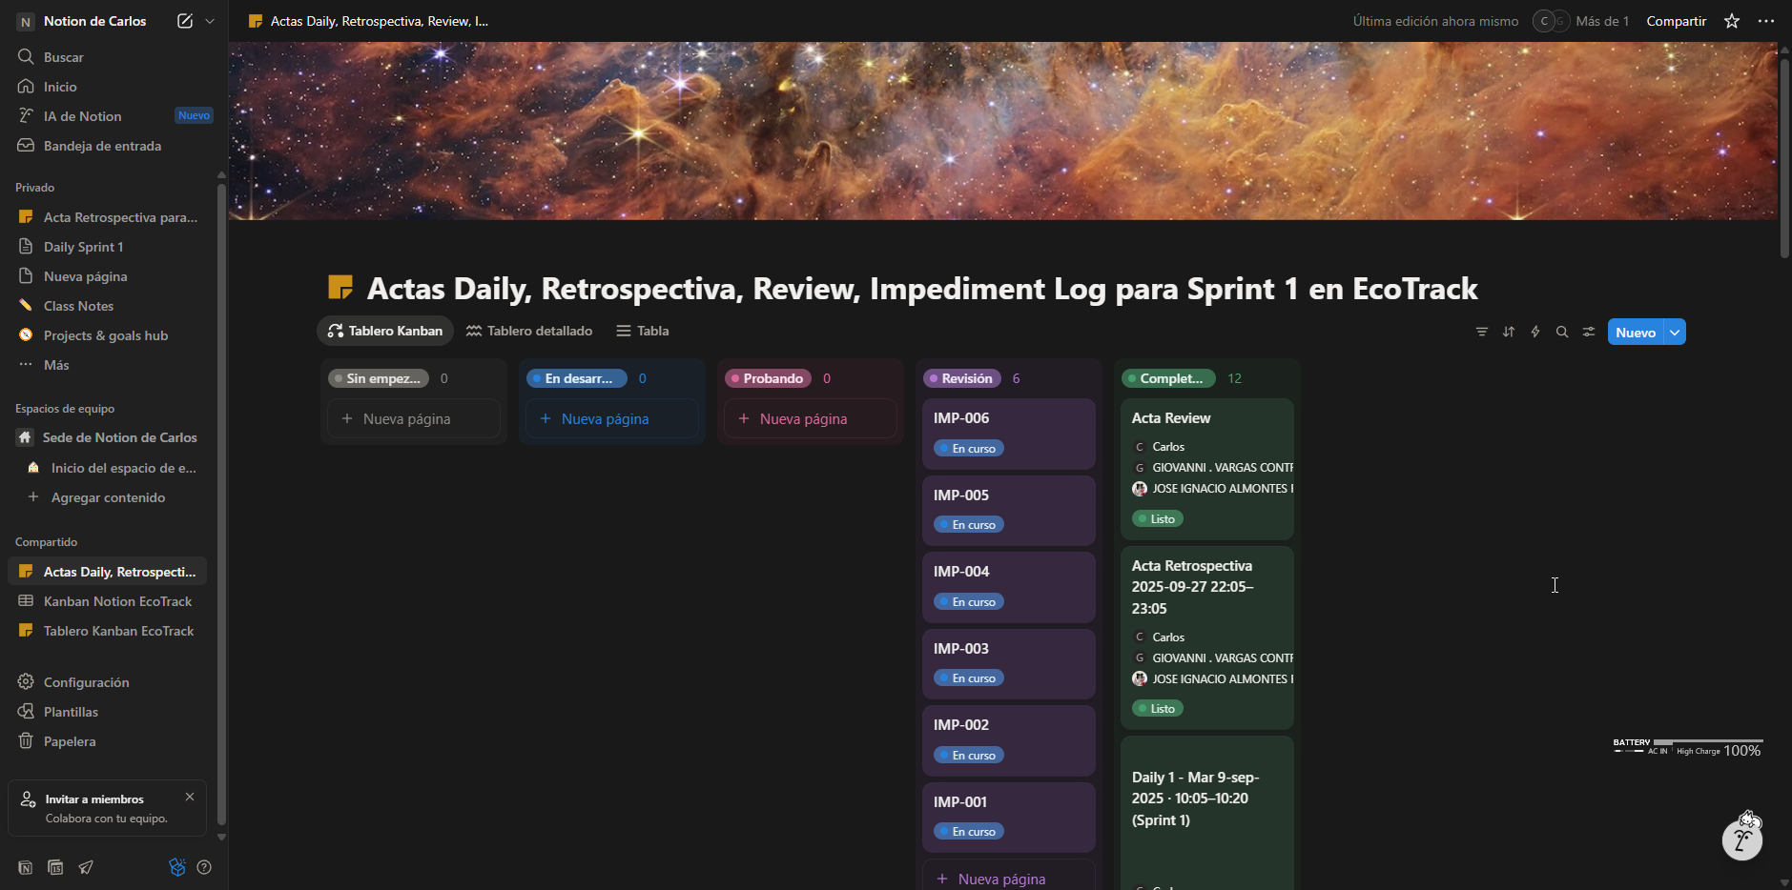

Slide 35


Slide 36
16 Sprint’s

Slide 37
Sprint’s
Sprint 0
(Semanas 0) repos, CI/CD con quality gates, DoR/DoD, RTM, OpenAPI stub, modelo de datos.
Sprint 1
(Semanas 1–3) Registro base + Offline + API/DB
Sprint 2
(Semanas 4–5)
MVP: IA + Evidencias + Dashboard básico

Slide 38
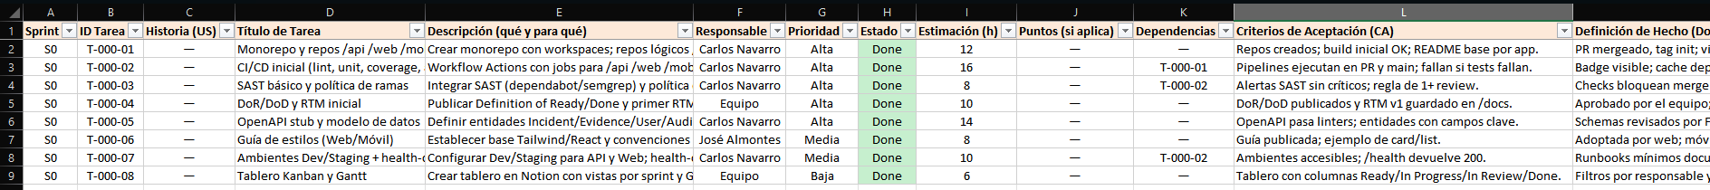
Sprint 0
Duración: 3 Semana
Evidencias: Documentación Scrum definida
Descripción: Preparación y configuración de entorno de trabajo, junto a la obtención de las plantillas de documentación mencionadas como evidencias anteriormente.
Sprint Backlog 0

Slide 39
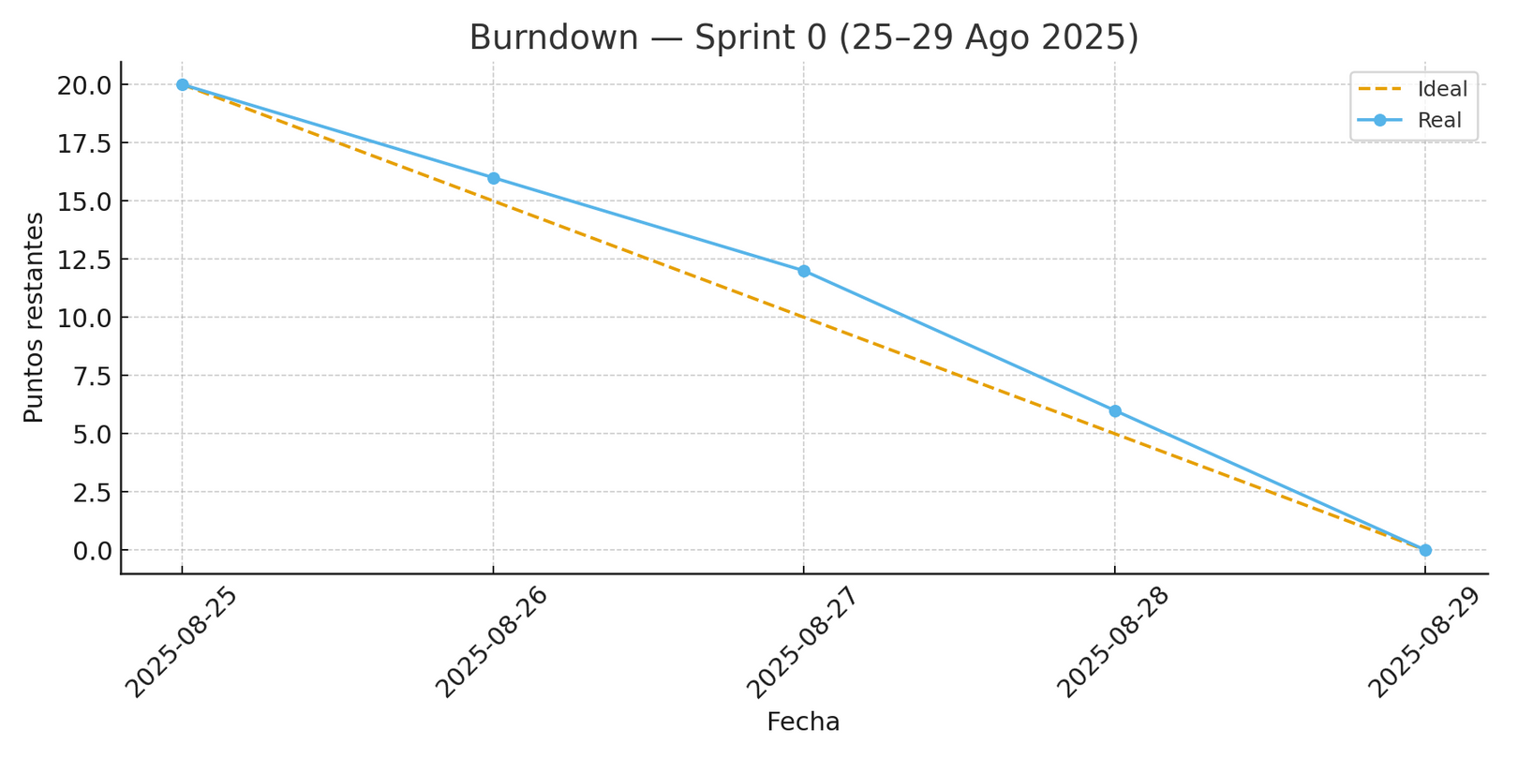
Burndown 0

Slide 40
Impediment Log 0

Slide 41
Sprint 1
Duración: 3 Semana
Evidencias: Documentación Scrum definida
Descripción: Preparación y configuración de entorno de trabajo, junto a la obtención de las plantillas de documentación mencionadas como evidencias anteriormente.
Sprint Backlog 1

Slide 42
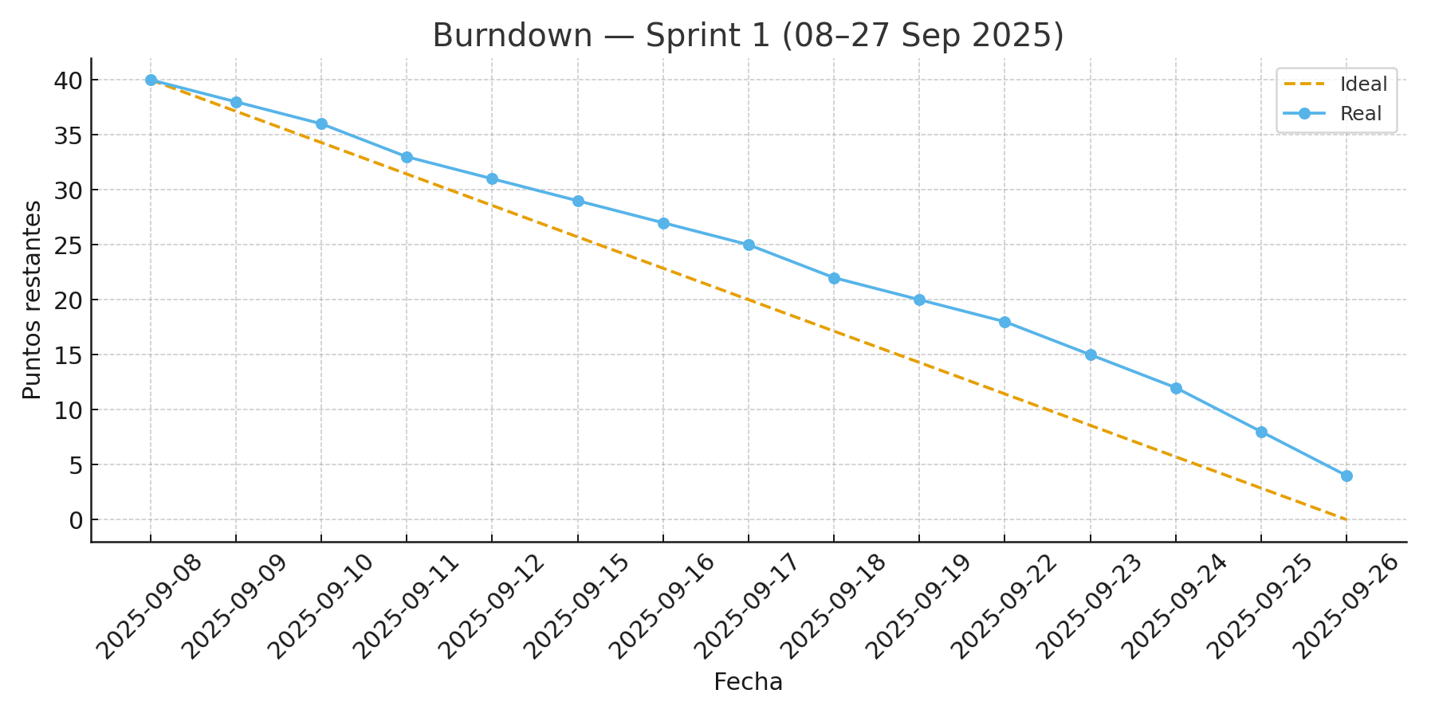
Burndown 1

Slide 43
Impediment Log 1

Slide 44
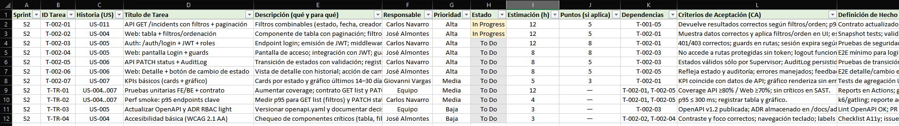
Sprint 2
Duración: 2 Semana
Evidencias: Documentación Scrum definida
Descripción: Preparación y configuración de entorno de trabajo, junto a la obtención de las plantillas de documentación mencionadas como evidencias anteriormente.
Sprint Backlog 2

Slide 45
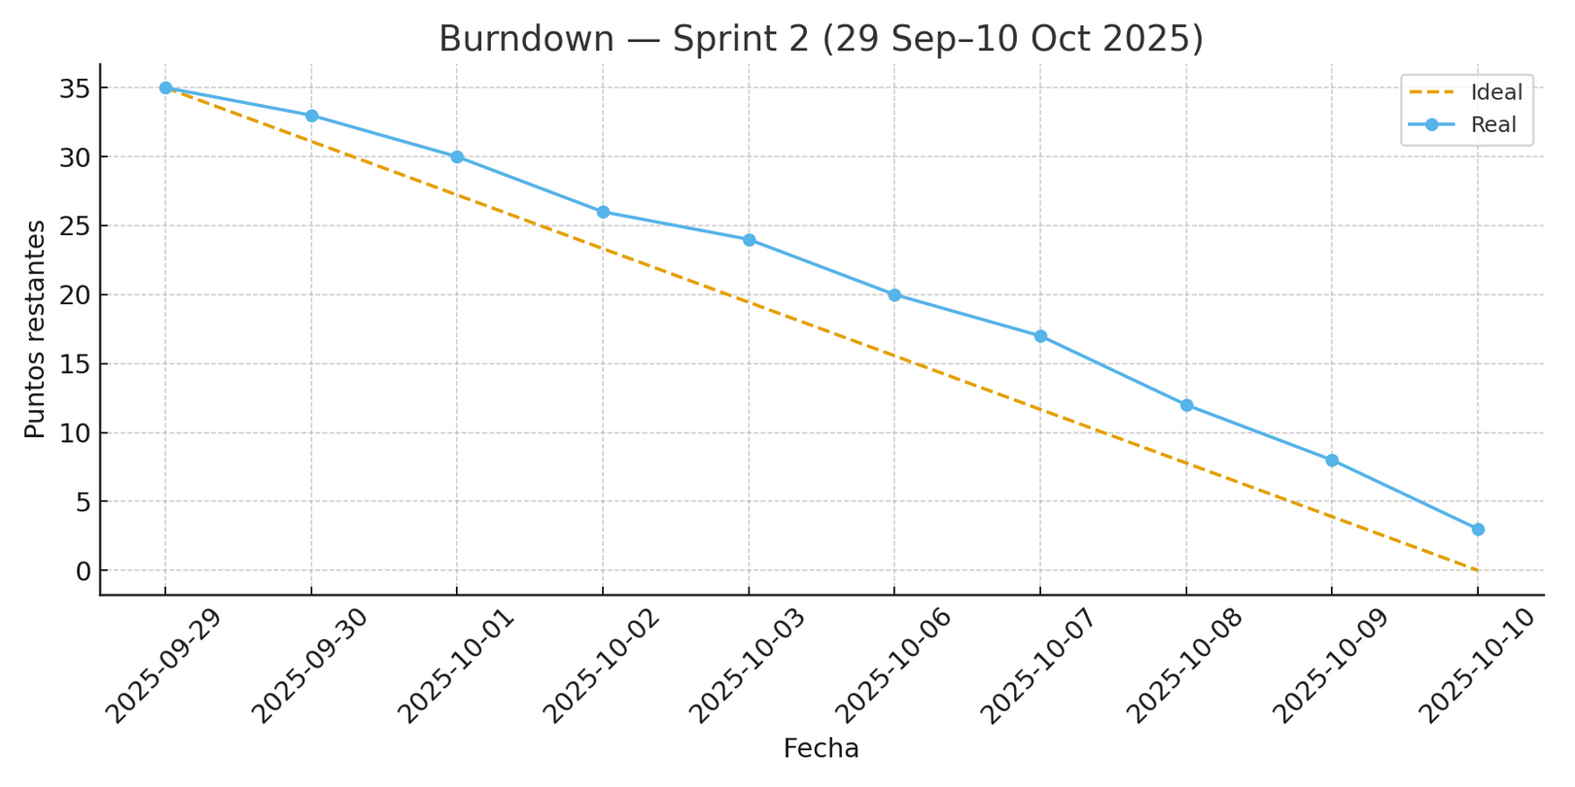
Burndown 2

Slide 46
Impediment Log 2

Slide 47
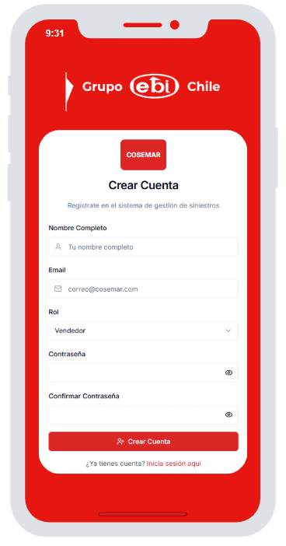
17 Demostración

Slide 48
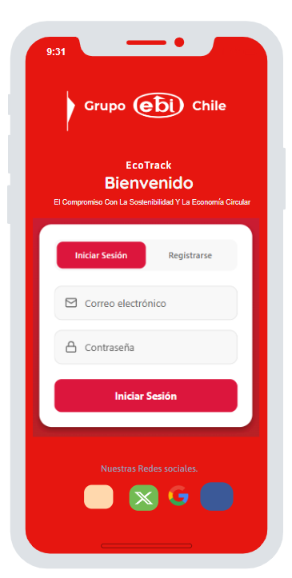
18 Conclusiones

Slide 49


Reflexiones Individuales
Jose ignacio almontes fuenzalida
Carlos Eduardo navarro joansen
Giovanni bastián vargas contreras
Con la app offline, GPS y foto funcionando, confirmé que la experiencia de captura define el éxito en terreno. La Fase 2 me recordó la importancia de sincronizaciones resilientes y de comunicar temprano restricciones (tamaño de imagen, permisos). En S3 quiero mejorar observabilidad del cliente (logs y estados de sync) y alinear mensajería con las automatizaciones que vienen (n8n/IA).
El mayor aprendizaje fue medir lo que entregamos: p95 por endpoint, SAST y coverage influyeron en mejores decisiones de diseño (índices y paginación). Reprogramar n8n/IA a S3 fue correcto; proteger la estabilidad del MVP valió más que integrar todo. Para S3 llegaré con contratos OpenAPI cerrados, fixtures de datos y pipelines más estrictos.
Fase 2 me obligó a equilibrar velocidad y calidad en el Dashboard. Lograr listado+filtros, detalle y cambio de estado con un RBAC light me dejó claro que la accesibilidad y la consistencia visual deben definirse antes. Para S3 priorizaré componentes reutilizables, testearé estados vacíos/errores y dejaré listas las vistas y hooks para exportaciones y filtros avanzados.

Slide 50
THANK YOU !

Slide 51



